Slide 1
Drought and Water Scarcity Management System – DWMS
Operatív Aszály- és Vízhiány Kezelő Rendszer
Aszályindexek és alkalmassági vizsgálatuk
Dr. Benyhe Balázs
MHT Vándorgyűlés
Aszály-monitoring műhelymunka
Debrecen
2016. Július 6-8.

Slide 2
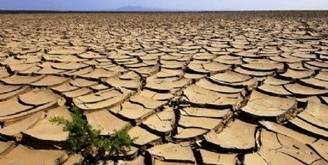
Az aszály definiálása
Aszály (WMO): az átlagos mértéket jelentősen és tartósan meghaladó vízhiány.
A folyamat összetett – pontos meghatározása és számszerűsítése nehéz
Vízhiányos helyzet által előidézett következmény alapján:
meteorológiai (légköri)
mezőgazdasági (talaj)
hidrológiai (víztestek)
...
gazdasági (kár)
társadalmi (ivóvíz hiány)
általában egymást követő kialakulási sorrend
a folyamatok összekapcsolódnak
aszály
Aszályindexek és alkalmassági vizsgálatuk
MHT vándorgyűlés, Debrecen, 2016. július 6-8.
Dr. Benyhe Balázs

Slide 3
Az aszály mértékének számszerűsítése
Majdnem annyi aszályindex létezik, ahányan foglalkoztak a jelenséggel… (az indexek száma száznál több!).
Az aszály típusának megfelelő indexek (meteorológia, hidrológiai, mezőgazdasági). Általában idősor elemzések vagy távérzékelt adatok alapján származtatják.
Az indexek a már bekövetkezett eseményt értékelik. Időléptéktől függően csak hosszabb, múltbeli időszakok aszályossági helyzetének értékelését teszik lehetővé.
Mihez viszonyítsunk az indexek ellenőrzésekor?
1. bemeneti adatokhoz
2. más indexekhez
3. személyes tapasztalathoz
Aszályindexek és alkalmassági vizsgálatuk
MHT vándorgyűlés, Debrecen, 2016. július 6-8.
Dr. Benyhe Balázs

Slide 4
Aszálytípusok – Aszályindex típusok
Meteorológiai aszály | Mezőgazdasági aszály | Hidrológiai aszály
(csapadék, hőmérséklet, párolgás) | (talajnedvesség, vízkapacitás, növényzet) | (lefolyás, vízhozam, hóborítás)
PAI | fAPAR | SRI
PaDI | pF | SWSI
GVM | NDVI | RDI
PDSI | NDWI
SPI | CMI
SPEI | ETDI
BMDI | SMDI
RAI | SVI
hazai
indexek
+ Kombinált aszályindexek: CDI, ADI
Gazdasági aszály index (kárindex)???
Következményektől függetlenül az aszály a csapadék hiánya miatt alakul ki.
A meteorológiai folyamatok meghatározóak, de nem kizárólagos okok!
Aszályindexek és alkalmassági vizsgálatuk
MHT vándorgyűlés, Debrecen, 2016. július 6-8.
Dr. Benyhe Balázs

Slide 5
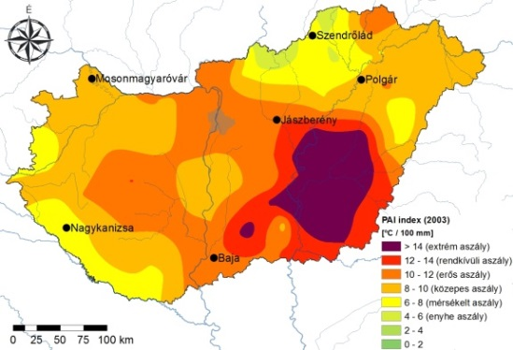
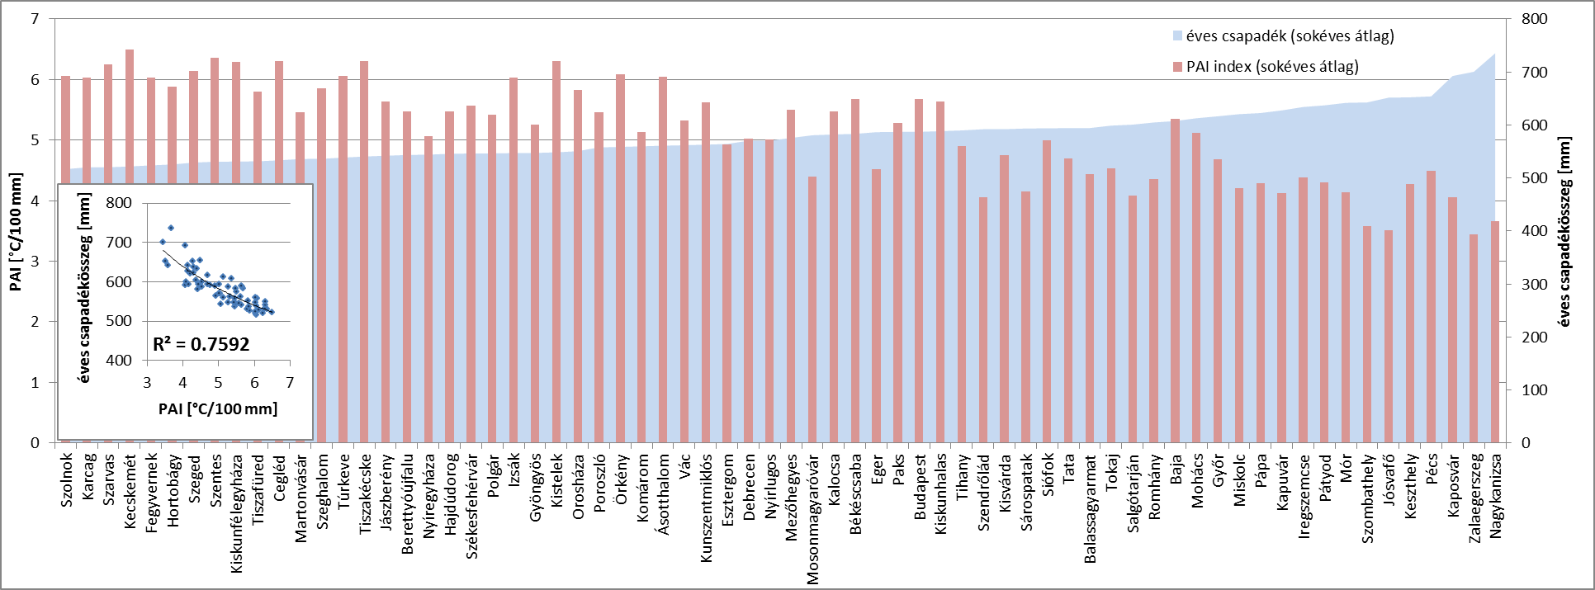
Pálfai-féle aszály index (PAI)
A PAI olyan relatív mutatószám, amely az aszályt - az egész mezőgazdasági év vonatkozásában - egyetlen számértékkel jellemzi.
Csapadék
Hőmérséklet
Vízigény (súlytényezők)
Talajvízszint
Az index korrelál a csapadék
sokéves átlagaival!
Abszolút mutatószám?
Aszályindexek és alkalmassági vizsgálatuk
MHT vándorgyűlés, Debrecen, 2016. július 6-8.
Dr. Benyhe Balázs

Slide 6
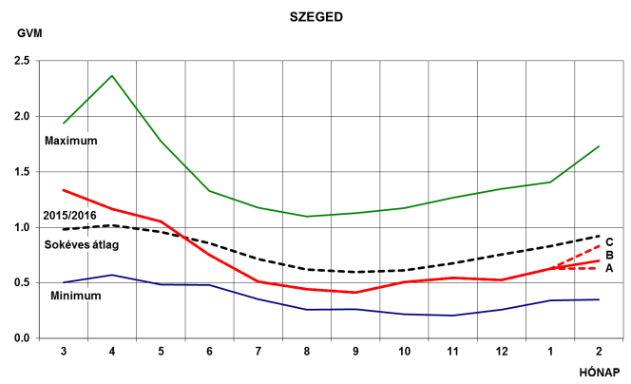
Gördülő vízháztartási mutató (GVM)
A GVM egy adott térség vízháztartási viszonyának (hozzávetőleg a talaj nedvességi állapotának) közelítő számszerű jellemzésére, a havonkénti változás nyomon követésére és előrejelzésére szolgál.
Havi csapadékösszeg
Havi középhőmérséklet (párolgás számítás)
Korrelál a csapadék sok éves átlagaival,
abszolút mutatószám.
A múltbéli események túl nagy súllyal bírnak.
Aszályindexek és alkalmassági vizsgálatuk
MHT vándorgyűlés, Debrecen, 2016. július 6-8.
Dr. Benyhe Balázs

Slide 7
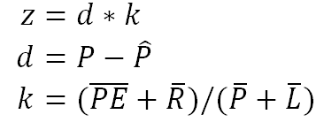
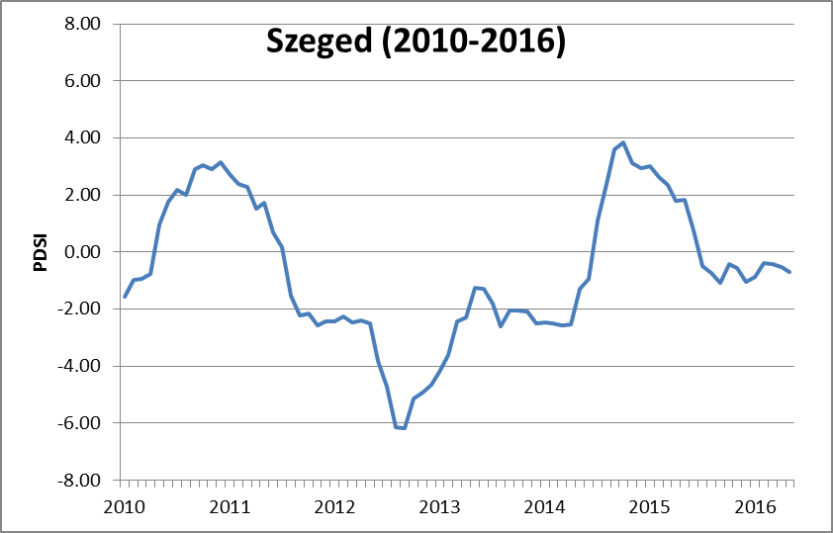
Palmer-féle aszály-súlyossági index (PDSI)
A PDSI (Palmer Drought Severity Index) a meteorológiai aszály erősségét számszerűsíti. A módszer vízmérleg számítás alapján adja meg adott időszak nedvességi viszonyait.
Havi csapadékösszeg
Havi középhőmérséklet (párolgás számítás)
Hosszú időléptékű vizsgálatokhoz lett kifejlesztve.
A múltbéli események túl nagy súllyal bírnak.
Nagyon ingadozó paraméterekkel bíró területeken nem ad jó eredményt.
Hóborítás?
Aszályindexek és alkalmassági vizsgálatuk
MHT vándorgyűlés, Debrecen, 2016. július 6-8.
Dr. Benyhe Balázs

Slide 8
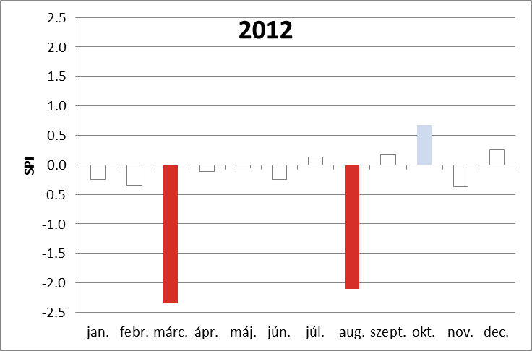
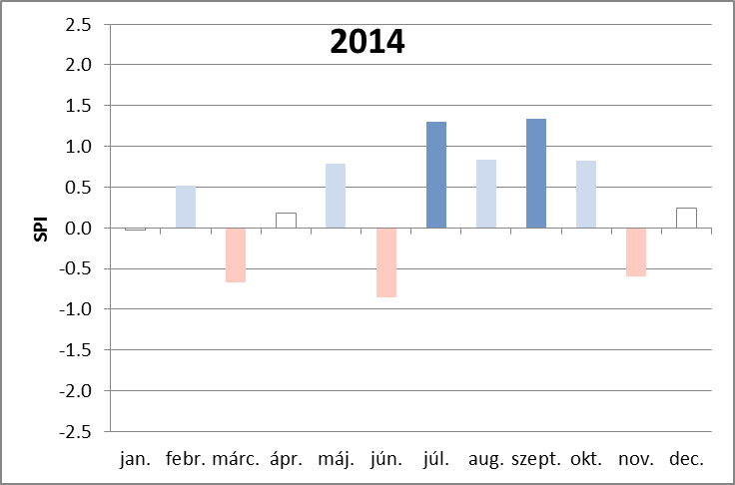
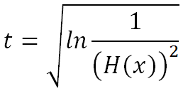
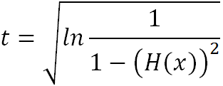
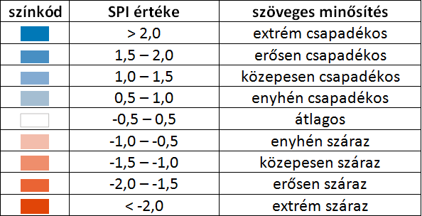
Normalizált csapadék index (SPI)
Az SPI (Standardized Precipitation Index) a nemzetközi aszálykutatási gyakorlatban elismert és alkalmazott mutató, mely adott időszak pozitív (nedves) és negatív (száraz) hidrológiai anomáliáit számszerűsíti.
Csak havi csapadékösszegen alapuló számítás
Adott terület adott időszakának relatív csapadék-hiányát adja meg.
Más paramétert nem vesz figyelembe.
A hónap eleji/végi intenzív csapadékok téves következtetések levonását eredményezhetik.
Aszályindexek és alkalmassági vizsgálatuk
MHT vándorgyűlés, Debrecen, 2016. július 6-8.
Dr. Benyhe Balázs

Slide 9
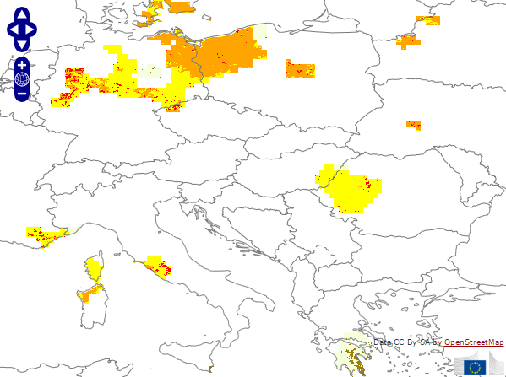
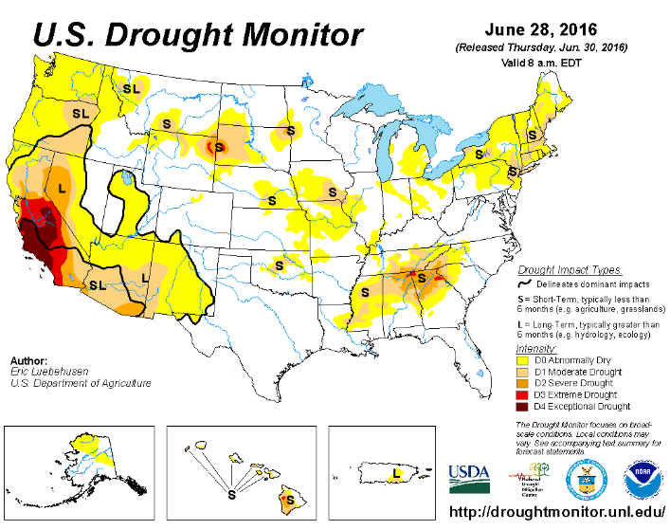
Jelenlegi monitoring rendszerek
CDI (kombinált aszályindex)
3 hónapos (!) SPI
pF (modellezett)
FAPAR (távérzékelt)
DMCS (aszályosztályozási rendszer)
Palmer-index
SPI (napi szintű???)
lefolyás (%)
talajnedvesség (modellezett)
„keverék” indikátor
Aszályindexek és alkalmassági vizsgálatuk
MHT vándorgyűlés, Debrecen, 2016. július 6-8.
Dr. Benyhe Balázs

Slide 10
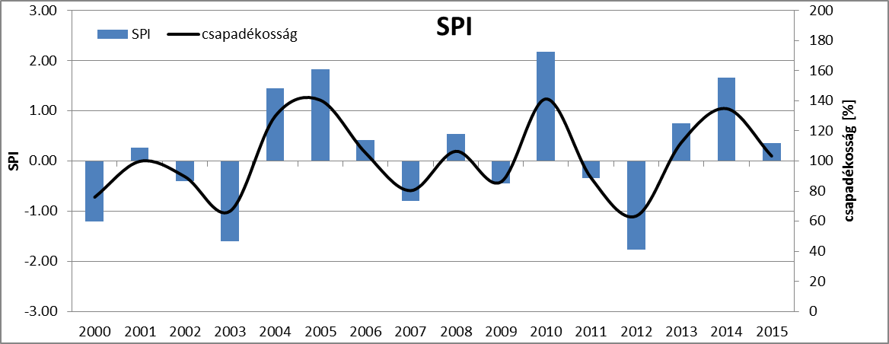
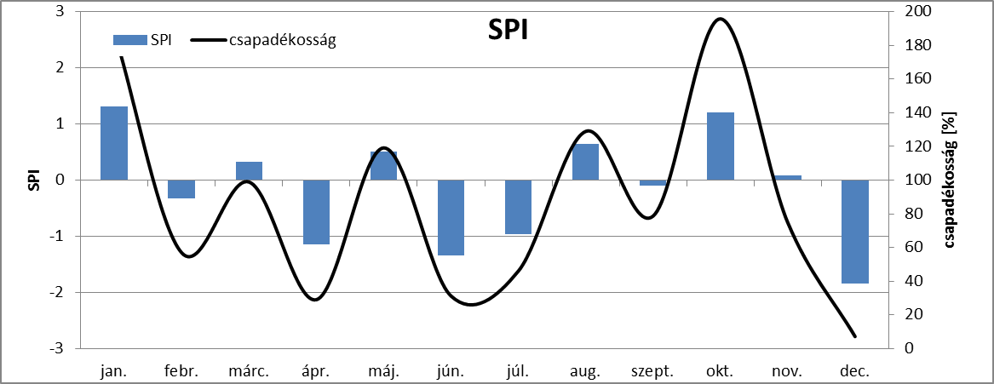
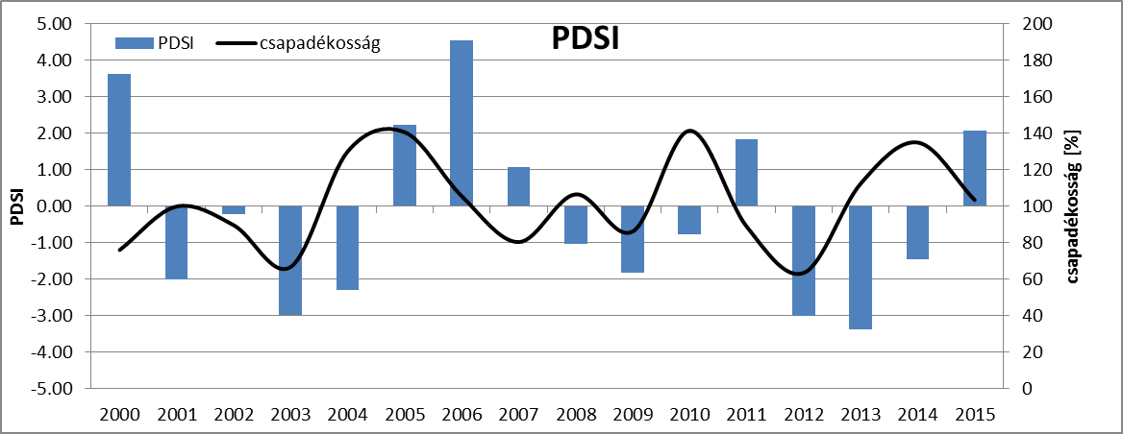
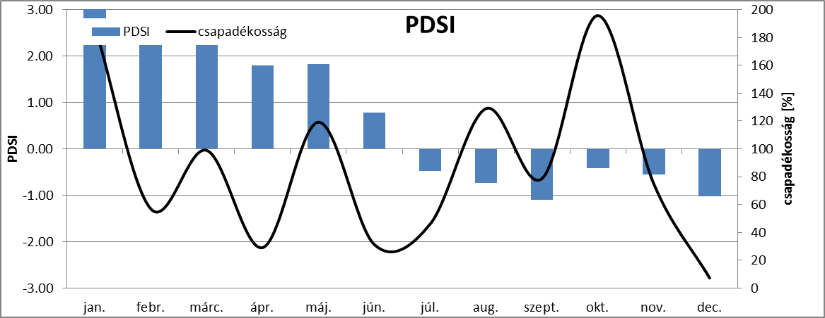
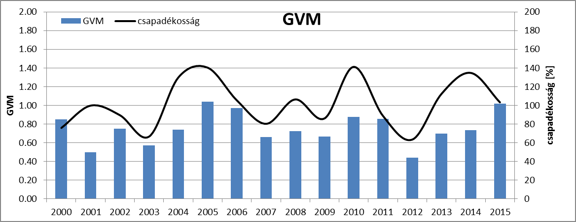
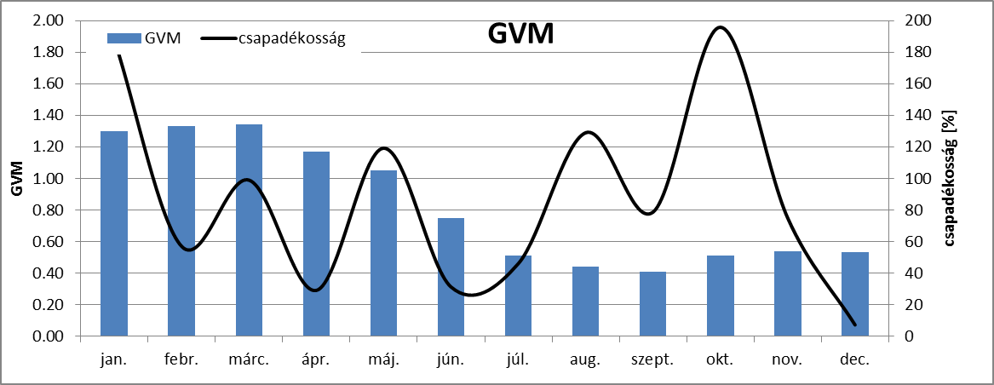
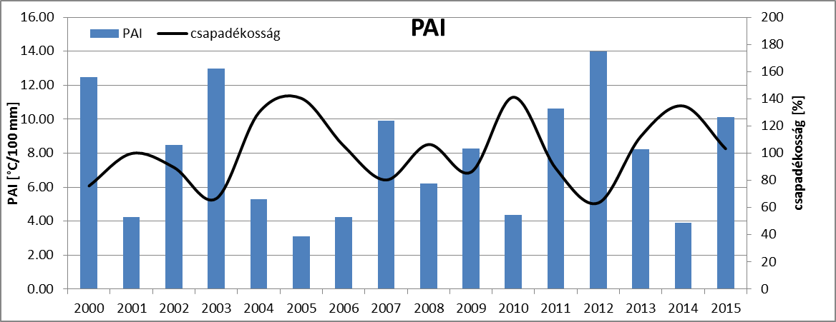
Éves átlagok* (2000-2015)
Havi átlagok (2015)
Tartósság?
Átmeneti időszakok?
* szept. – aug.
Aszályindexek és alkalmassági vizsgálatuk
MHT vándorgyűlés, Debrecen, 2016. július 6-8.
Dr. Benyhe Balázs

Slide 11
Aszályindexek összehasonlítása
* éves átlagok szept. – aug. időszak alapján
Aszályindexek és alkalmassági vizsgálatuk
MHT vándorgyűlés, Debrecen, 2016. július 6-8.
Dr. Benyhe Balázs

Slide 12
Aszályindexek összehasonlítása
Aszályindexek és alkalmassági vizsgálatuk
MHT vándorgyűlés, Debrecen, 2016. július 6-8.
Dr. Benyhe Balázs

Slide 13
Aszályindexek összehasonlítása
Aszályindexek és alkalmassági vizsgálatuk
MHT vándorgyűlés, Debrecen, 2016. július 6-8.
Dr. Benyhe Balázs

Slide 14
Következtetések
abszolút vagy relatív index: az aszály viszonylagos jelenség, az indexeknek a helyi adottságok figyelembevételével kell működniük.
index paraméterek: túlegyszerűsített és túlbonyolított indexek. Egyes indexek nehezen előállítható adatokat igényelnek, míg jól működő indexek kulcsparaméterek kihagyása miatt alkalmatlanok az operatív aszály monitoring megvalósításához. A mezőgazdaság támogatásához a talajállapotok nyomon követése elsődleges!
időlépték: a havi adatokon alapuló aszályindexek nem alkalmasak a folyamat elemzésére. Aszályos időszakok a hónapnál rövidebb időszak alatt is kialakulhatnak, különös tekintettel a nyári időszakban. A hónapos időfelbontás a megbízható és pontos előrejelzést sem támogatja.
operativitás: az EU-ban vagy az USA-ban működőhöz hasonló, de részletesebb adatokon alapuló aszálymonitoring rendszer szükséges.
Aszályindexek és alkalmassági vizsgálatuk
MHT vándorgyűlés, Debrecen, 2016. július 6-8.
Dr. Benyhe Balázs

Slide 15
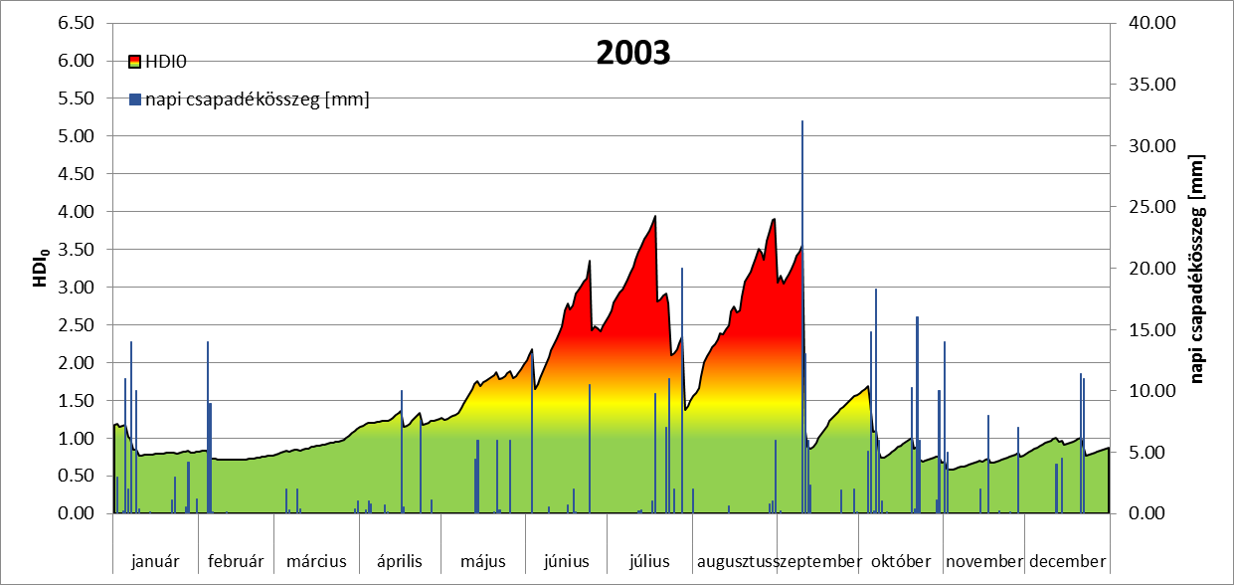
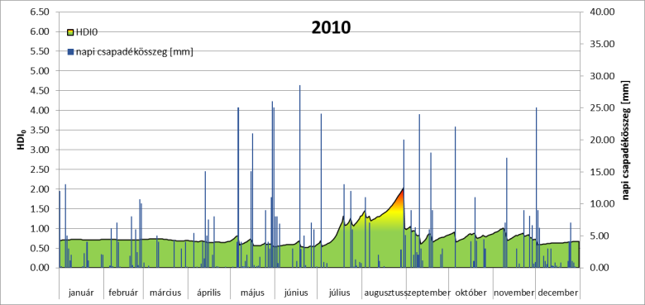
Napi időléptékű aszályindex
Aszályindexek és alkalmassági vizsgálatuk
MHT vándorgyűlés, Debrecen, 2016. július 6-8.
Dr. Benyhe Balázs

Slide 16
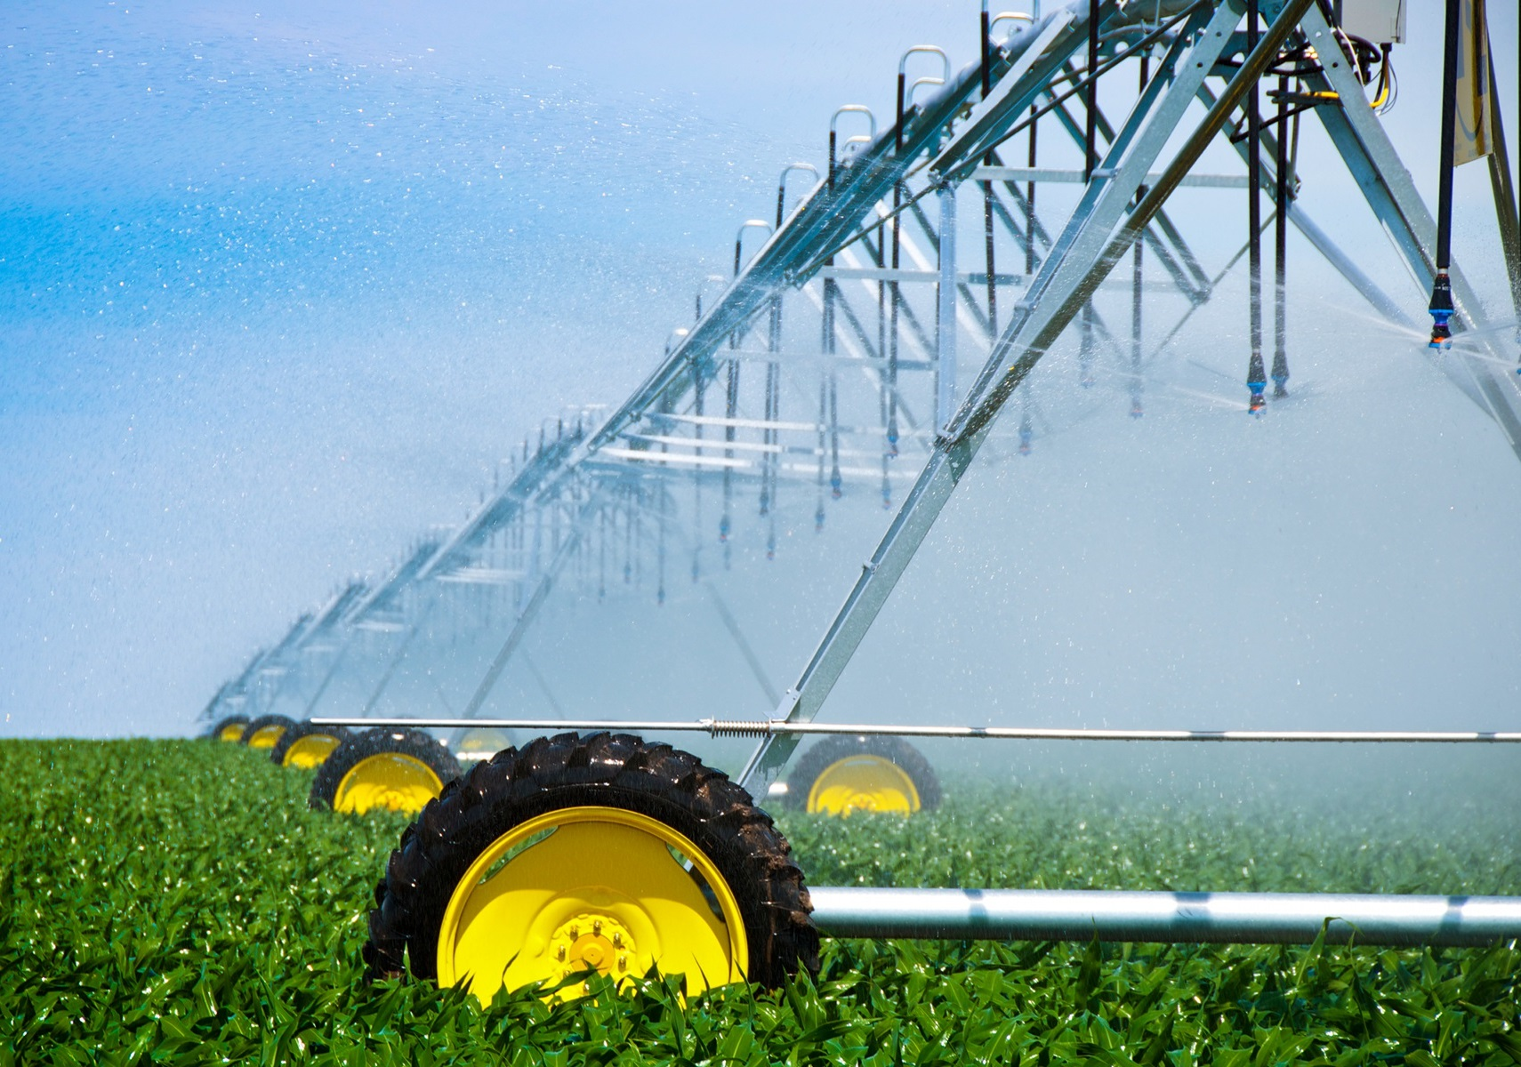
Köszönöm a figyelmet!

